Slide 1
Встреча в родительском клубе
«СОДРУЖЕСТВО»
«СДВГ или просто невоспитанные
дети?»

Slide 2
Данный семинар – практикум подойдет,
в первую очередь – родителям, которые ответственно относятся к воспитанию ребенка и хотят ему помочь.
Во-вторых, для детей, имеющих синдром гиперактивности и дефицита внимания, ну или активных непосед, которым трудно с собой справиться.
Мы с вами сегодня познакомимся с понятием гиперактивность, проведем экспресс диагностику и узнаем, ваш ребенок гиперактивный или просто непослушный, узнаем, как правильно взаимодействовать и выстраивать режим учебы и отдыха с вашими детьми.

Slide 3
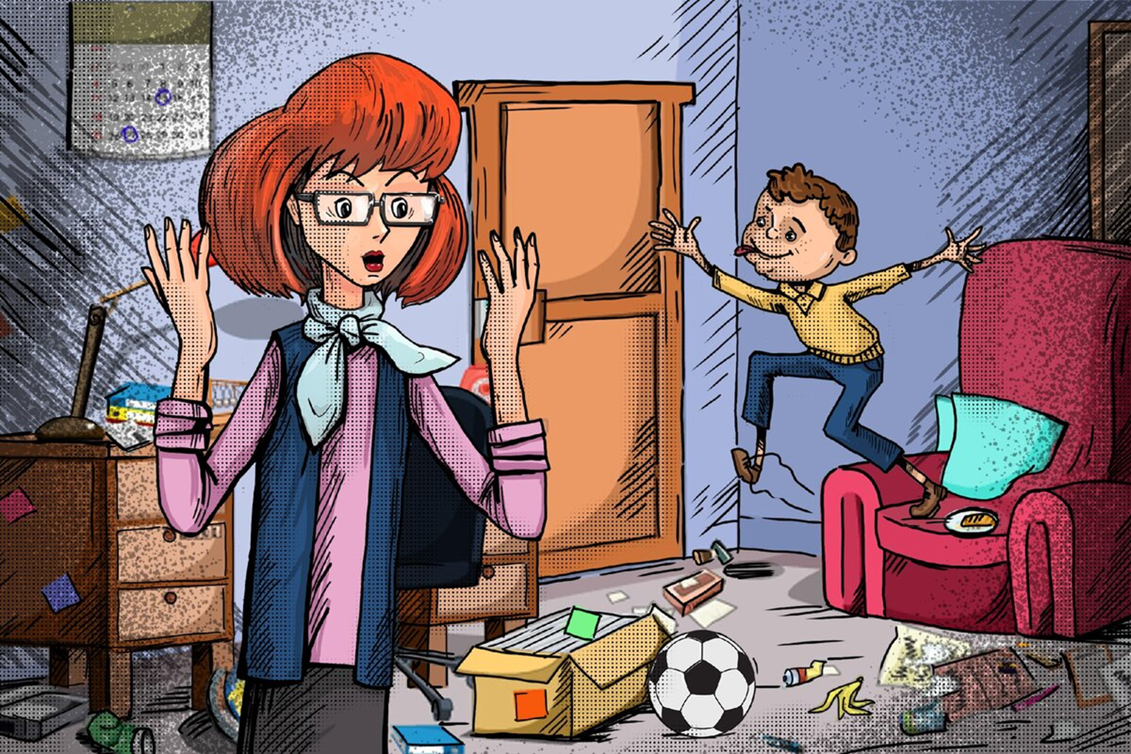

Slide 4
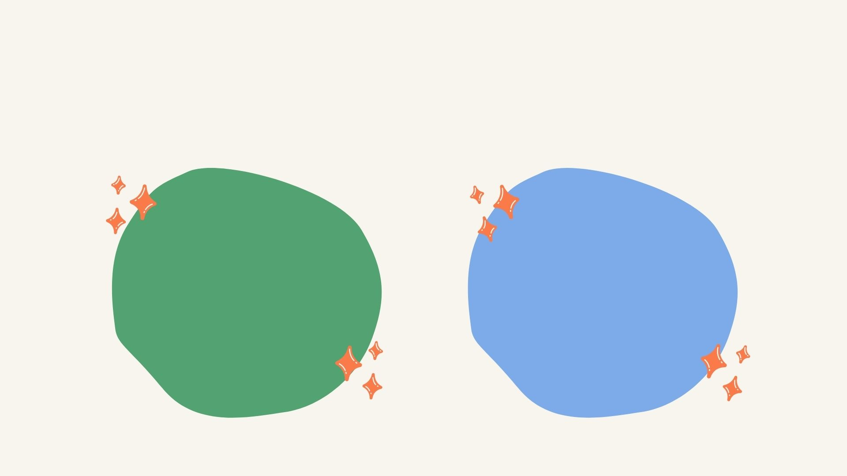
ГИПЕРАКТИВНОСТЬ БЫВАЕТ ДВУХ ВИДОВ
Диагноз, который ставит психиатр, невролог, либо комиссия (ПМПК)
*ТРЕБУЕТСЯ МЕДИКОМЕНТОЗНАЯ ПОДДЕРЖКА
Мнение взрослых, когда ребенок непоседливый
*ТРЕБУЕТСЯ ДИСЦИПЛИНА И ПОДДЕРЖКА
СДВ
СДВГ

Slide 5
Итак, внимание - это базовый психический процесс, без какого-либо продукта на выходе. Суть процесса:
- осуществление отбора информации (наш мозг получает большой поток сигналов, данных, возникающих в ходе работы с ними ассоциаций и т. д.);
- обеспечение избирательных и целенаправленных программ деятельности; - постоянный контроль за протеканием процессов и их регулирование.
Внимание как бы усиливает собой другие психические процессы.
Чем выше концентрация внимания - тем качественнее процессы.

Slide 6
ЭКСПРЕСС – тест «Гиперактивность или непослушание?»
Отметьте галочкой пункты, которые соответствуют вашему ребенку:
Невнимательность
С трудом удерживает внимание во время выполнения школьных заданий и во время игр
Часто допускает ошибки из-за небрежности
Часто складывается впечатление, что ребенок не слышит обращенную к нему речь
Часто оказывается не в состоянии придерживаться инструкции к заданию, не доводит дела до конца
Ему сложно самому организовать себя на выполнение задания
Избегает, очень не любит задания, требующие длительного сохранения умственного напряжения.
Часто теряет свои вещи
Легко отвлекается на посторонние стимулы
Часто проявляет забывчивость в повседневных ситуациях
Гиперактивность
Наблюдаются частые беспокойные движения, ребенок крутится, вертится, что-то теребит в руках и т.п.
Часто встает со своего места на уроках или в других ситуациях, когда нужно оставаться на месте
Проявляет бесцельную (только чтоб выплеснуть энергию) двигательную активность: бегает, прыгает, пытается куда-то залезть и т.д.
Обычно не может тихо, спокойно играть, заниматься чем-либо на досуге.
Часто находится в постоянном движении, «будто к нему прикрепили мотор».
Часто бывает болтливым
Импульсивность
Часто отвечает на вопросы, не задумываясь и выслушав их до конца.
Обычно с трудом дожидается своей очереди в разных ситуациях
Часто на уроке не может дождаться, пока его спросит учитель и выкрикивает с места.
Часто мешает другим, вмешивается в игры или беседы.

Slide 7
Результаты Экспресс-диагностики
РЕЗУЛЬТАТЫ:
5 и более признаков невнимательности из перечисленных выше и 5 и более признаков гиперактивности и импульсивности, причем они устойчивы во времени (сохраняются на протяжении как минимум 6 месяцев) и в ситуации (то есть проявляются и в школе, и дома), то с можно говорить о наличии у этого ребенка СДВГ.

Slide 8
РЕКОМЕНДАЦИИ ПО ОБУЧЕНИЮ В ШКОЛЕ
Договориться с учителем сажать ребенка на 1-2-3 парту и менять расположение раз в месяц
Учитель должен спрашивать домашнее задание или вызывать к доске на первом уроке, либо в первые 5-10 минут начала урока
Попросить учителя уделять чуть больше внимания и хвалить ребенка за успехи
Выбирать для ребенка удобные письменные принадлежности и простые тетради

Slide 9
РЕКОМЕНДАЦИИ ПО ПОДГОТОВКЕ К ЗАНЯТИЯМ
Домашнее задание выполнять после обеда и небольшого отдыха
Каждые 20 минут делать перерыв на 10 минут активных игр
После выполнения домашнего задания организовать дневной сон
Не оставлять домашнюю работу на вечер
Рабочее место должно быть пустое, чистое, никаких отвлекающих стимулов.

Slide 10
ДОСУГ
Обязательное участие в спортивных секциях для снятия напряжения
Желательно участие в командных видах спорта
Запишите ребенка в бассейн 1-2 раза в неделю для расслабления

Slide 11
Общие Рекомендации по взаимодействию с шустрыми детками
С гиперактивным ребенком необходимо общаться мягко, спокойно.
Если взрослый выполняет вместе с ним учебное задание, желательно избегать как криков и приказаний, так и восторженных интонаций, эмоционально приподнятого тона. Гиперактивный ребенок, будучи чувствительным и восприимчивым, скорее всего, быстро присоединится к настроению взрослого.
Родительские эмоции станут препятствием для эффективных действий.
Соблюдение дома четкого распорядка дня - еще одно из важнейших условий взаимодействия с гиперактивным ребенком.
И прием пищи, и прогулки, выполнение домашних заданий необходимо осуществлять в одно и то же привычное для ребенка время.
Чтобы предотвратить перевозбуждение, ребенок должен ложиться спать в строго определенное время, причем продолжительность сна должна быть достаточной для восстановления сил.

Slide 13
Игры дома
«Тише мыши»
Правила: Вы говорите слово, а ребенок старается произнести это слово громче, чем вы. А потом, наоборот, попросите его говорить тише, чем вы.
«Силач»
Правила: предложите ребенку двигать заведомо неподъемный диван, а потом падать и отдыхать.
«Тигр на охоте»
Правила: предложите ребенку представить, что он тигр на охоте. Он должен долго неподвижно сидеть в засаде, а потом прыгать и кого-то ловить. Или вместе с ребенком ловите воображаемых бабочек, к которым нужно медленно и очень тихо подкрадываться. Под каким-нибудь игровым предлогом, спрячьтесь вместе под одеялом и сидите там тихо-тихо.
«Платок»
Правила: возьмите салфетку (платок, лист) и подбросьте вверх. Скажите ребенку, что пока салфетка падает, нужно как можно громче смеяться. Но как только упадет, следует сразу замолчать. Играйте вместе с ребенком.
«Регулятор громкости»
Правила: предложите ребенку повторять за вами все слова и действия. Начинайте показывать быстрые, резкие движения или громко кричите. Постепенно переходите к более спокойным, плавным движениям и тихой речи.

Slide 14
В меню должны быть:
овощи и зелень: разные виды капусты, морковь, помидоры, кабачки, огурцы, горошек, перец, листовой салат;
фрукты: яблоки, груши, бананы;
мясо;
рыба;
растительные масла;
овсяная каша;
семечки и орехи.
В черном списке продуктов:
искусственные красители, особенно красные: эритрозин и тартразин;
продукты с консервантами и ароматизаторами;
пакетированные соки;
соусы из магазина;
газированные напитки;
чипсы.
Кофе, черный чай и шоколад тоже нежелательны, как и выпечка из белой пшеничной муки в больших количествах. А изделия из муки грубого помола детям с СДВГ давать можно.

Slide 15
Рекомендуемая литература:
Деннисон П., Деннисон Г. Программа «Гимнастика мозга». Ч. 1 и 2/ Пер. С.М. Масгутовой. М., 1997
Заваденко Н.Н. Как понять ребенка: дети с гиперактивностью и дефицитом внимания. – М., 2000
Сиротюк А.Л. Синдром дефицита внимания с гиперактивностью. Диагностика, коррекция и практические рекомендации родителям и педагогам. - М.: ТЦ Сфера, 2002 – 128 с.
Шанина Г.Е. Упражнения специального кинезиологического комплекса для восстановления межполушарного взаимодействия у детей и подростков: Учебное пособие. М., 1999

Slide 16
Что было полезного?
Что вы запомнили?
Какие есть вопросы?

